Slide 1
VENTILACION EN LA PRODUCCION PORCINA BAJO CONFINAMIENTO.
UNIVERSIDAD NACIONAL DE RIO CUARTO
FAV - DEPARTAMENTO DE PRODUCCION ANIMAL
CATEDRA DE PRODUCCION PORCINA

Slide 2
La VENTILACION de los alojamientos bajo confinamiento es un proceso destinado a controlar diversos factores ambientales mediante la dilución del aire interno del alojamiento con aire externo (MWPS-32, 1990).
Importancia de la ventilación:
Salud animal
Conversión del alimento
Hábitos de defecación
Durabilidad de las instalaciones
Condiciones de trabajo

Slide 3
Finalidades de la Ventilación
Proveer OXIGENO
Remover el exceso de HUMEDAD
Controlar la TEMPERATURA
Remover los contaminantes GASES y POLVOS

Slide 4
Problemas ambientales más comunes al visitar unidades en confinamiento
Alta humedad relativa
Fluctuación de temperaturas
Altos niveles de gases (amoniaco)
Alta velocidad del aire sobre los animales
Corrientes de aire frio
Niveles excesivos de polvo

Slide 5
Principales aspectos a considerar para el control ambiental en alojamientos porcinos
Aislamiento térmico
Transmisión de calor de las superficies
Calefacción
Tasa de ventilación
Regulación de la ventilación y calefacción
Volumen mínimo de aire
Sistemas de ventilación

Slide 6
TIPOS DE AISLANTES
Carpetas o mantas: lana de vidrio
Rígidos: poliestileno expandido (Telgopor)
En espuma: poliuretano expandido
Materiales refractivos: películas de aluminio

Slide 7
Transferencia de calor de las superficies
Las pérdidas de calor de una superficie no aislada es la siguiente:
Techo 50%
Ventilación 30-35%
Paredes 10 %
Ventanas 10%
Pisos 10%
Calefacción
Para categorías que lo requieran

Slide 8
Tasa de ventilación
Es el caudal de aire a renovar de la instalación por unidad de tiempo. Generalmente se mide en m³/Hs
Durante el INVIERNO el objetivo es remover el exceso de humedad
Durante el VERANO es el de remover el exceso de calor

Slide 9
CAUDAL DE AIRE A RENOVAR EN ALOJAMIENTOS
PORCINOS (Ciutad, 1994)

Slide 10
5) Regulación de la ventilación y la calefacción
Permite adaptar el ambiente del alojamiento a las necesidades de los animales, que varían con la categoría, peso y edad de los mismos.
Además las condiciones ambientales externas al alojamiento, muy cambiantes a menudo, aún dentro de un mismo día hacen muy necesaria e importante la regulación del sistema.

Slide 11
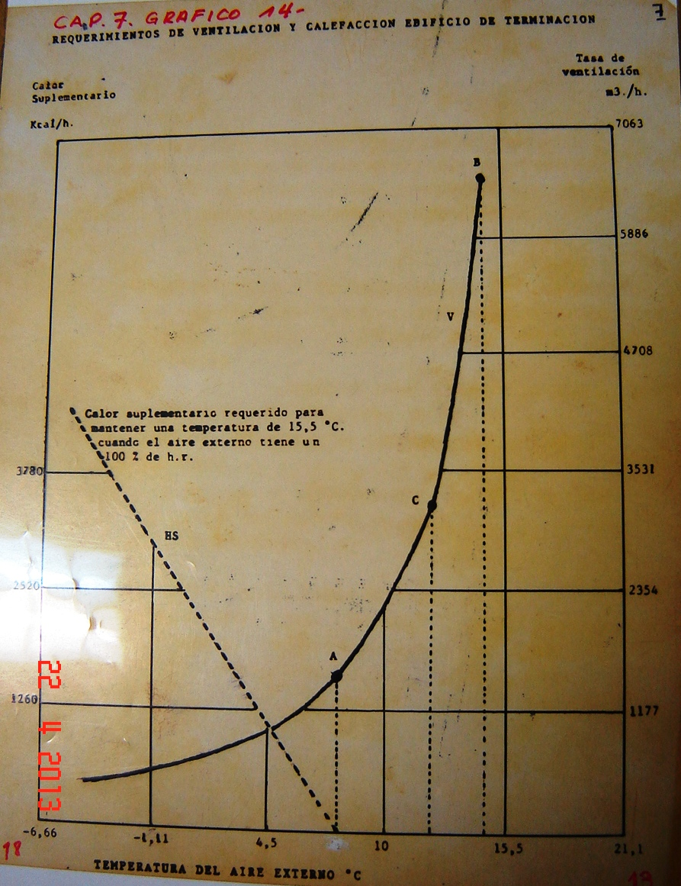

Slide 12
6) Volumen mínimo de aire del alojamiento
Se relaciona con el volumen de aire que debe tener un cerdo alojado en un galpón, dependiendo de su categoría. Este volumen es independiente de la tasa de ventilación.
Un bajo volumen de aire por cerdo en el alojamiento acentúa las fluctuaciones de temperatura e influyen directamente en el estado de salud de los animales.

Slide 13
VOLUMEN MÍNIMO DE AIRE DEL ALOJAMIENTO POR CATEGORIAS
CATEGORIA | VOLUMEN POR ANIMAL (m³)
Cerdas en Gestación | 7
Maternidad + Camada | 20
Destetados (hasta 20 Kg.) | 1
Crecimiento-Terminación (20-90 Kg) | 3.5
Fuente: Hilliger, 1990 cit. Por Whates and charles, 1994.

Slide 14
PREVALENCIA DE PULMONES AFECTADOS EN 66 CRIADEROS EN RELACIÓN AL VOLUMEN DEL AIRE DEL ALOJAMIENTO.
N° DE CRIADEROS | VOLUMEN DE AIRE PROMEDIO (m³/CERDO) | PULMONES AFECTADOS (%)
30 | 3.6 | < 25
20 | 3.3 | 25 - 35
16 | 3.1 | > 35
FUENTE: Christiaens, J. 1987.

Slide 15
7) Sistemas de ventilación
Ventilación natural o estática
Ventilación dinámica o forzada
Ventilación por túnel
I) Ventilación natural o estática
La ventilación natural se basa en la formación de
corrientes de aire producidas por diferencias de
presión o temperatura dentro del alojamiento.

Slide 16
Puntos a tener en cuenta en la ventilación natural
El flujo de aire depende de la diferencia de temperatura entre el exterior y el interior, de la velocidad y dirección del viento y de la diferencia de altura entre la entrada y salida del aire.
No requiere de energía eléctrica.
La orientación del edificio es fundamental para que el sistema funcione.
Su mayor inconveniente es que, si no corre viento no vamos a tener flujo de aire en el interior del galpón.
Existen dos grandes sistemas de ventilación natural.

Slide 17
Ventilación estática horizontal
El principio físico en el que se basa, es de la acción del viento que incide en una fachada con ventana, provocando un aumento de presión que se contrapone con la depresión de la fachada opuesta.

Slide 18
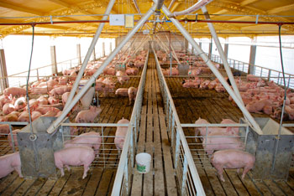
Con vientos de solo 5 Km/Hs se produce una buena renovación de aire
Para la zona de Rio Cuarto la orientación de los galpones es de Este a Oeste, ya que los vientos predominantes son de Norte o Sur
Es muy importante el ancho de los galpones. No deben superar los 12 metros, si es mayor dificulta mucho la renovación de aire.

Slide 19
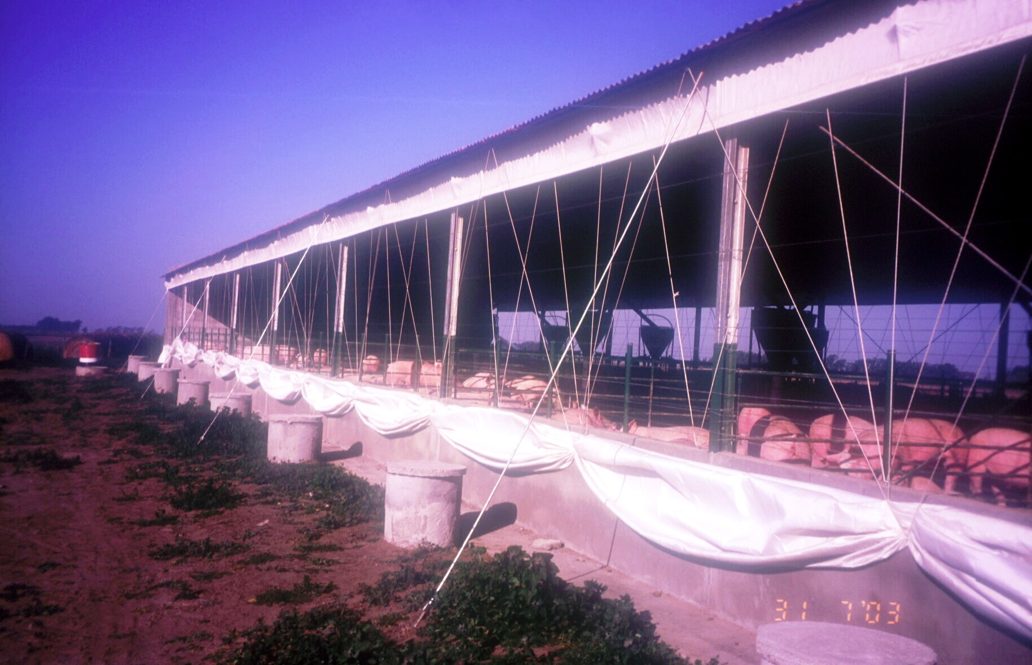

Slide 20
Ventilación estática vertical
Es la que tienen lugar por la cumbrera (barrido vertical), en donde se colocan chimeneas o aberturas continuas.

Slide 21
El principio físico en el que se basa, es en que el aire caliente pesa menos que el aire frio y el aire húmedo es mas ligero que el aire seco.
¿Qué significa? …… que el aire caliente y húmedo se encuentra en contacto con los animales, sube a las capas mas altas del galpón siendo sustituido por el aire mas fresco y seco del exterior.

Slide 22
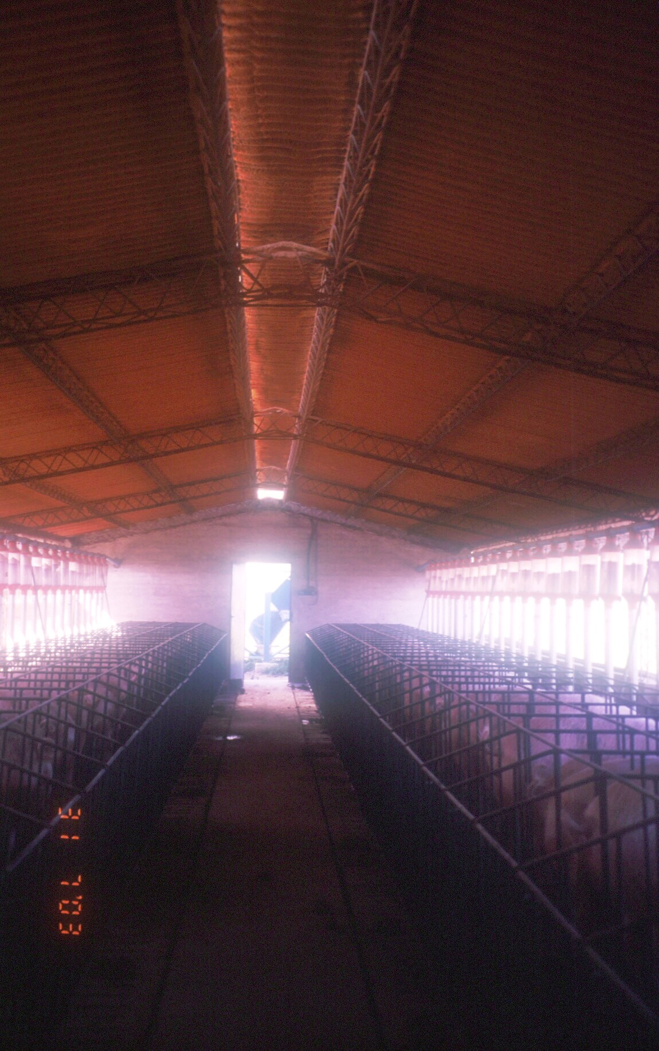

Slide 23
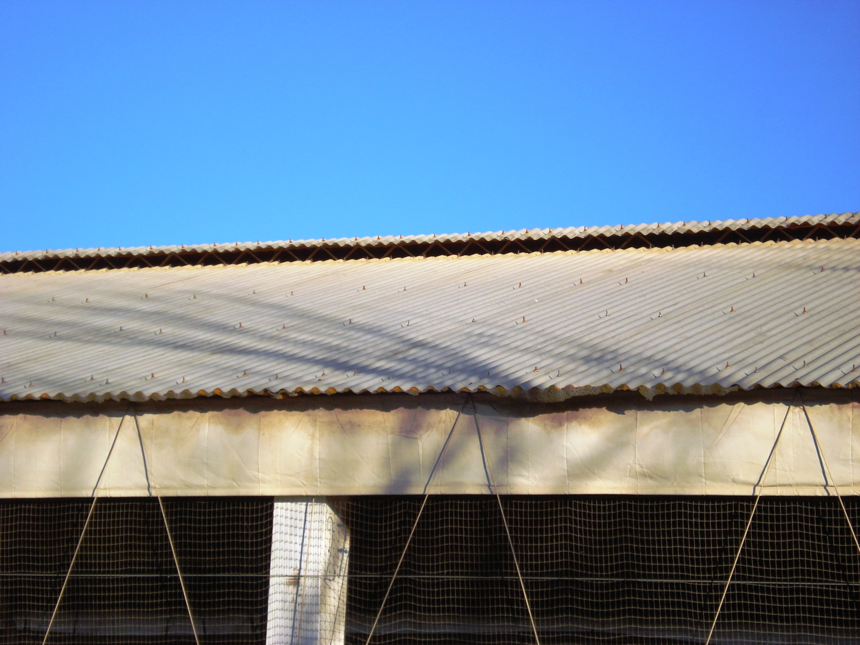

Slide 24
II) Ventilación dinámica o forzada
Se basa en forzar el movimiento del aire mediante el uso de ventiladores.
Este sistema no depende de las corrientes de aire de afuera, ni de la orientación de los galpones.
Ayuda a regular las corrientes de aire no solo en verano sino en invierno, con lo cual se ahorra en energía para calefacción.
Existen dos tipos de ventilación forzada: por depresión o por sobre presión.

Slide 25
Ventilación dinámica por extracción o depresión
El aire viciado es extraído mediante un ventilador (extractor), originando una disminución de presión en el interior del local (depresión) que permite la entrada de aire exterior para igualar presiones.

Slide 26
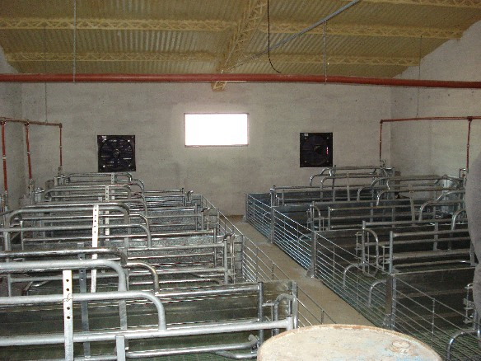

Slide 27
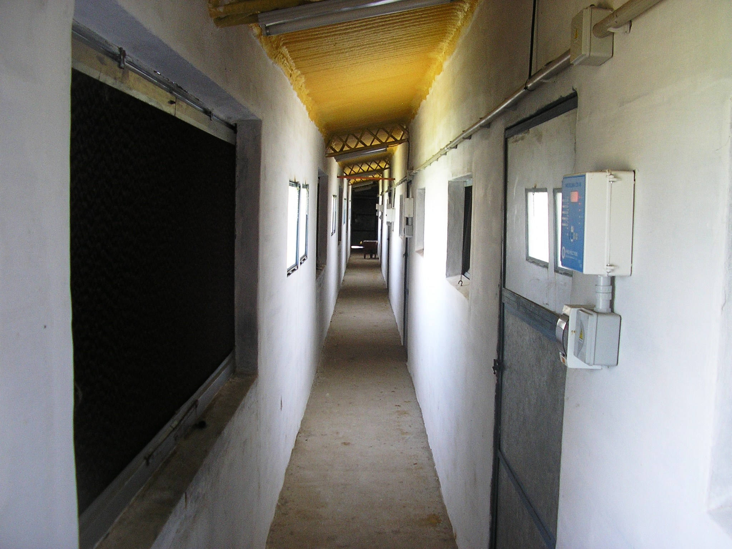

Slide 28
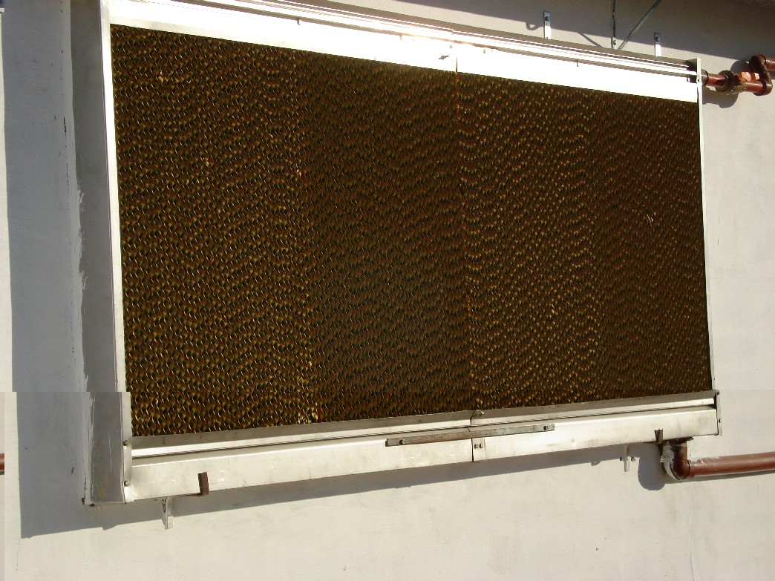

Slide 29
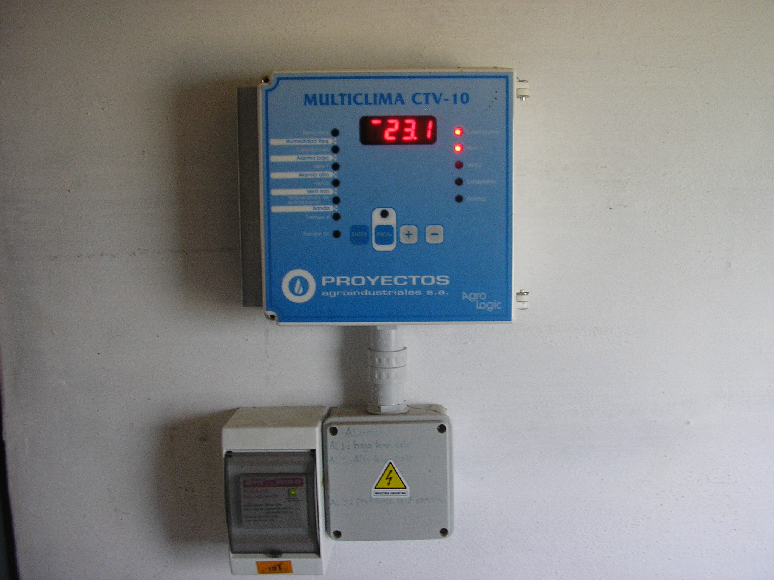

Slide 30
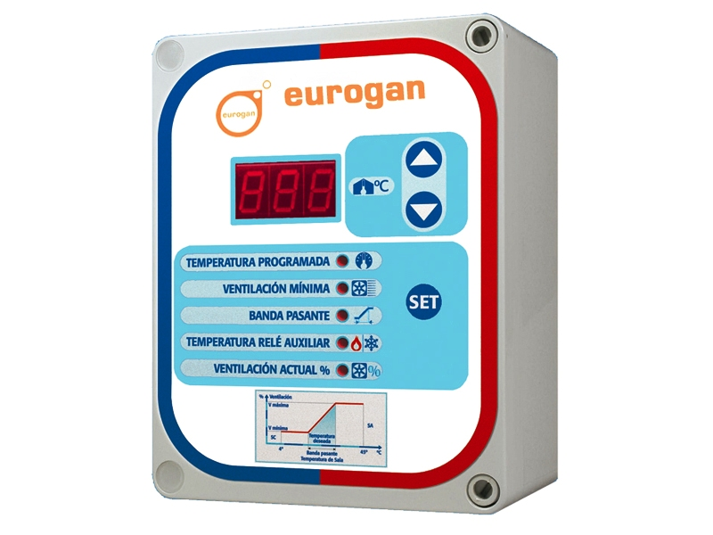

Slide 31
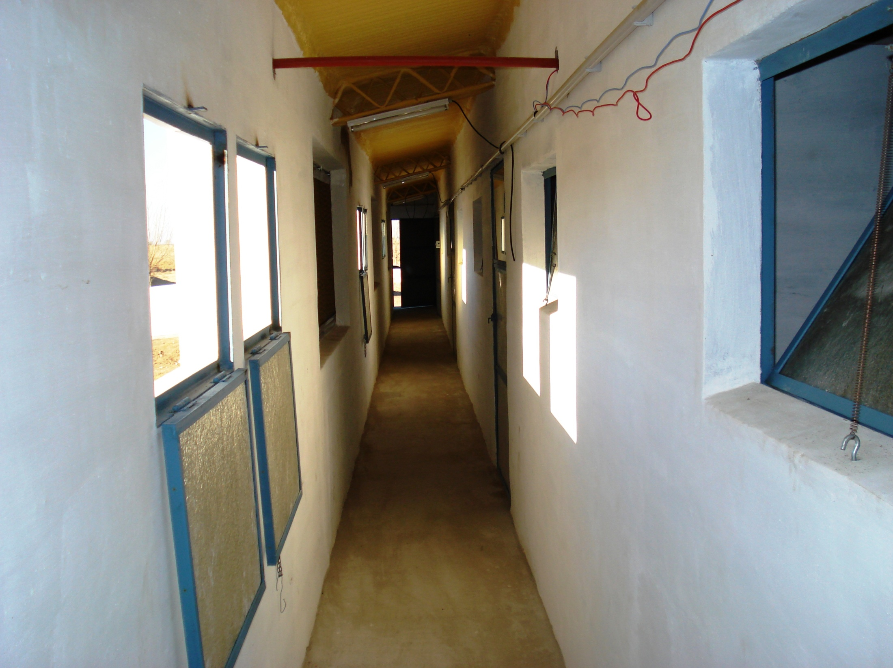

Slide 32
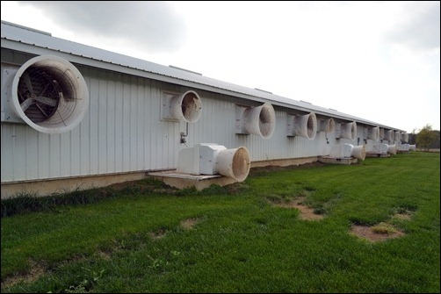

Slide 33
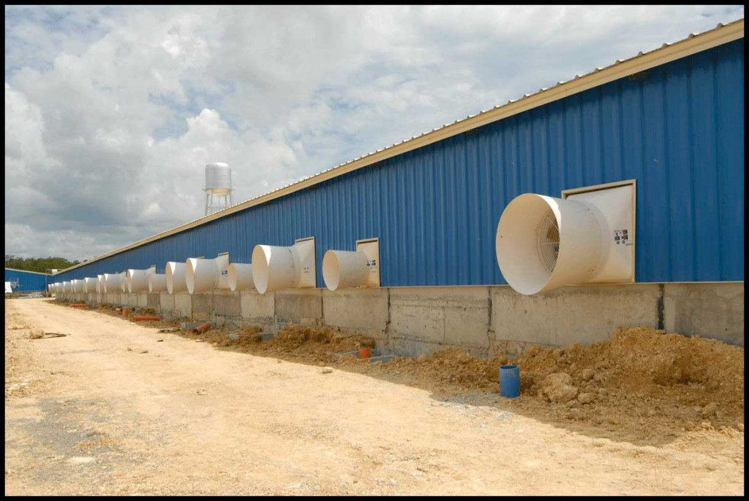

Slide 34
Ventilación dinámica por impulsión o sobre presión
El aire fresco exterior se impulsa al interior del alojamiento, creando una sobre presión que hace que el aire viciado salga al exterior a través de los huecos de evacuación.

Slide 35
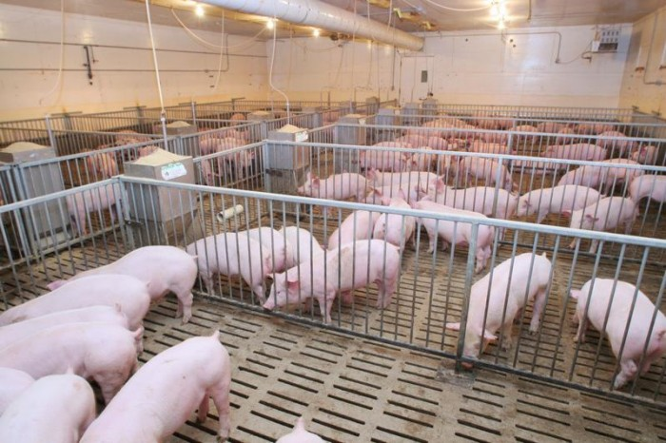

Slide 36
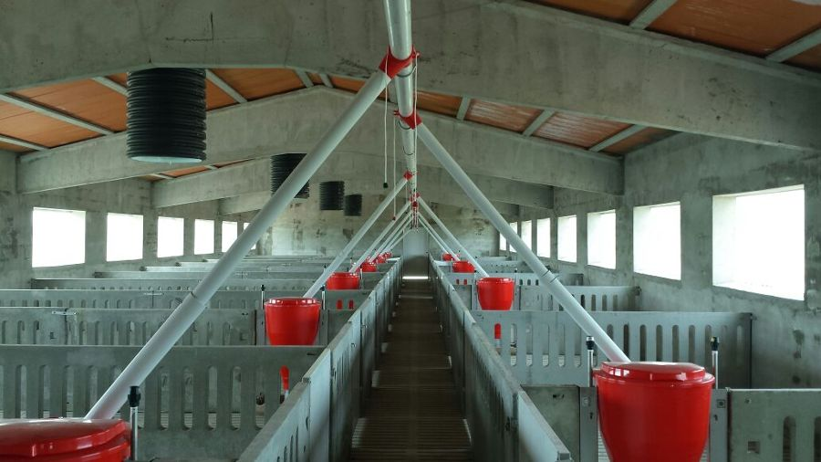

Slide 37
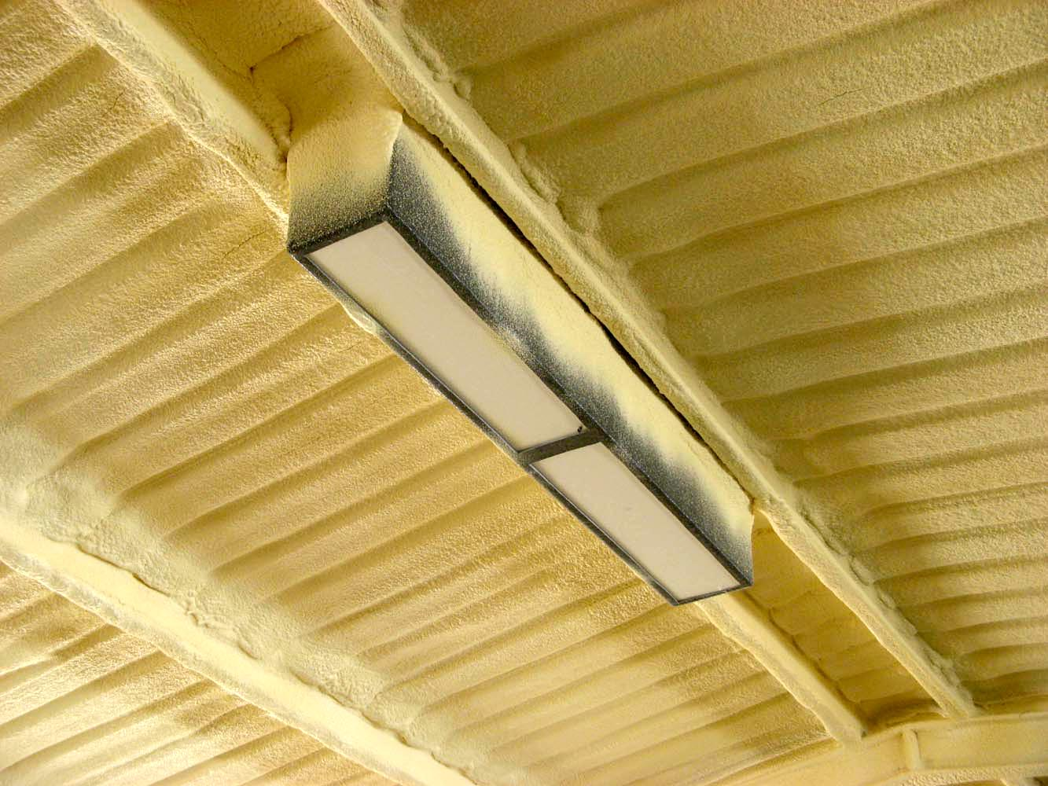

Slide 38
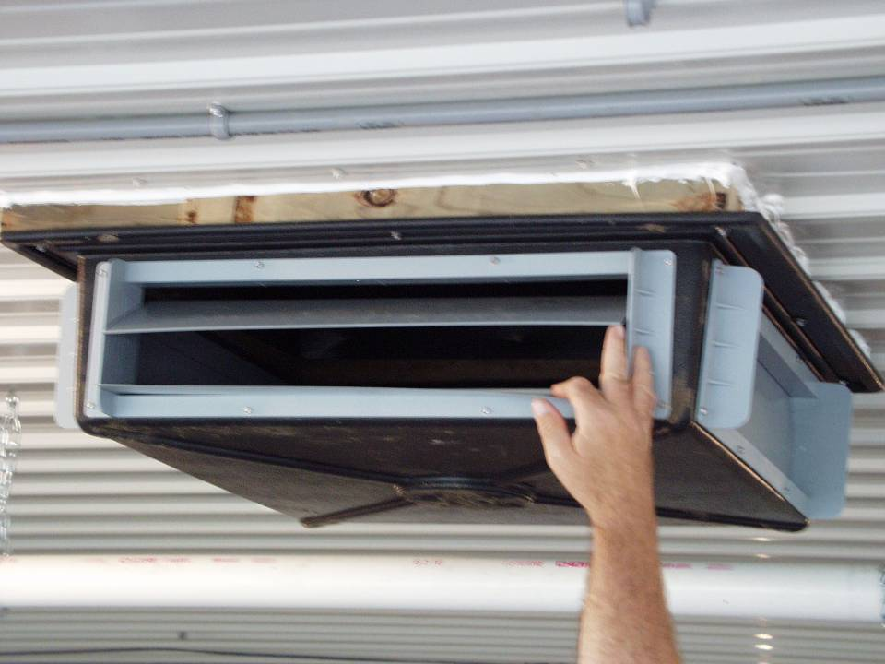

Slide 39
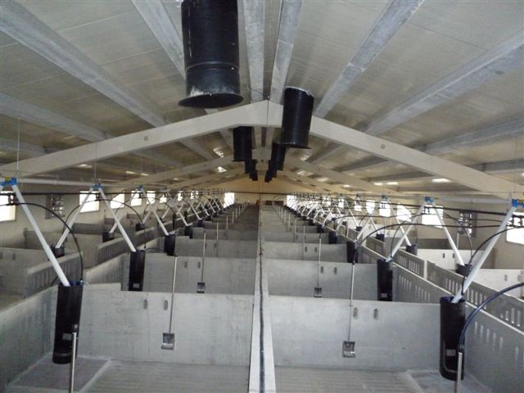

Slide 40
III) Ventilación por túneles
Son sistemas que trabajan por depresión de aire.
De los cuales hay dos sistemas bien desarrollados.
Sistema NATURAL por túnel de viento o CAMA PROFUNDA
Sistema FORZADO por túnel de viento

Slide 41
Sistema NATURAL por túnel de viento o CAMA PROFUNDA
Son túneles realizados con silo pack o lona.
El largo del túnel no debe superar tres veces el ancho, que no debe superar de 8-9 metros. Con una altura en el centro de 4 metros.
La orientación para esta zona debe ser de norte a sur.

Slide 42
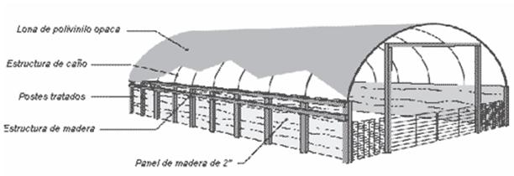

Slide 43
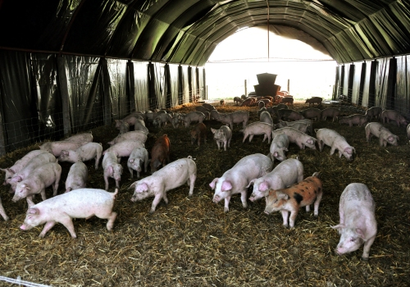

Slide 44
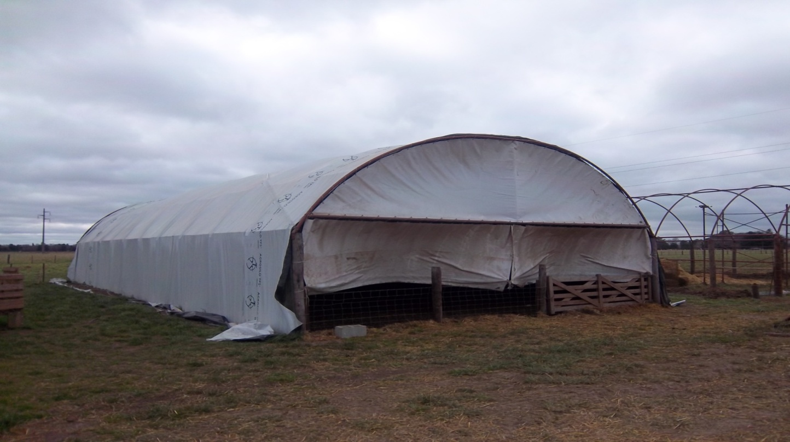

Slide 45
Sistema FORZADO por túnel de vientos
Este sistema de renovación de aire trabaja por depresión, en el que unos potentes ventiladores ubicados en extremo del galpón extraen el aire interior provocando la entrada del aire exterior por aberturas ubicadas en el extremo opuesto o bien laterales, generalmente con paneles evaporativos.

Slide 47
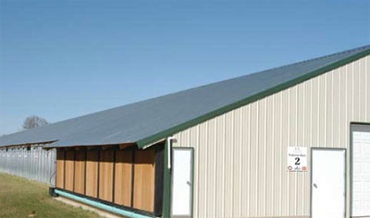

Slide 48
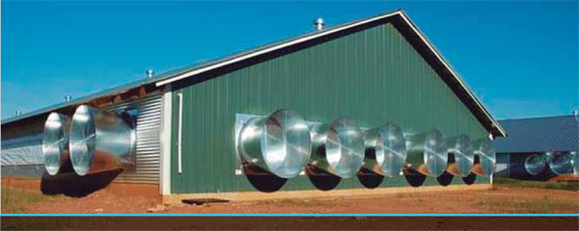

Slide 49
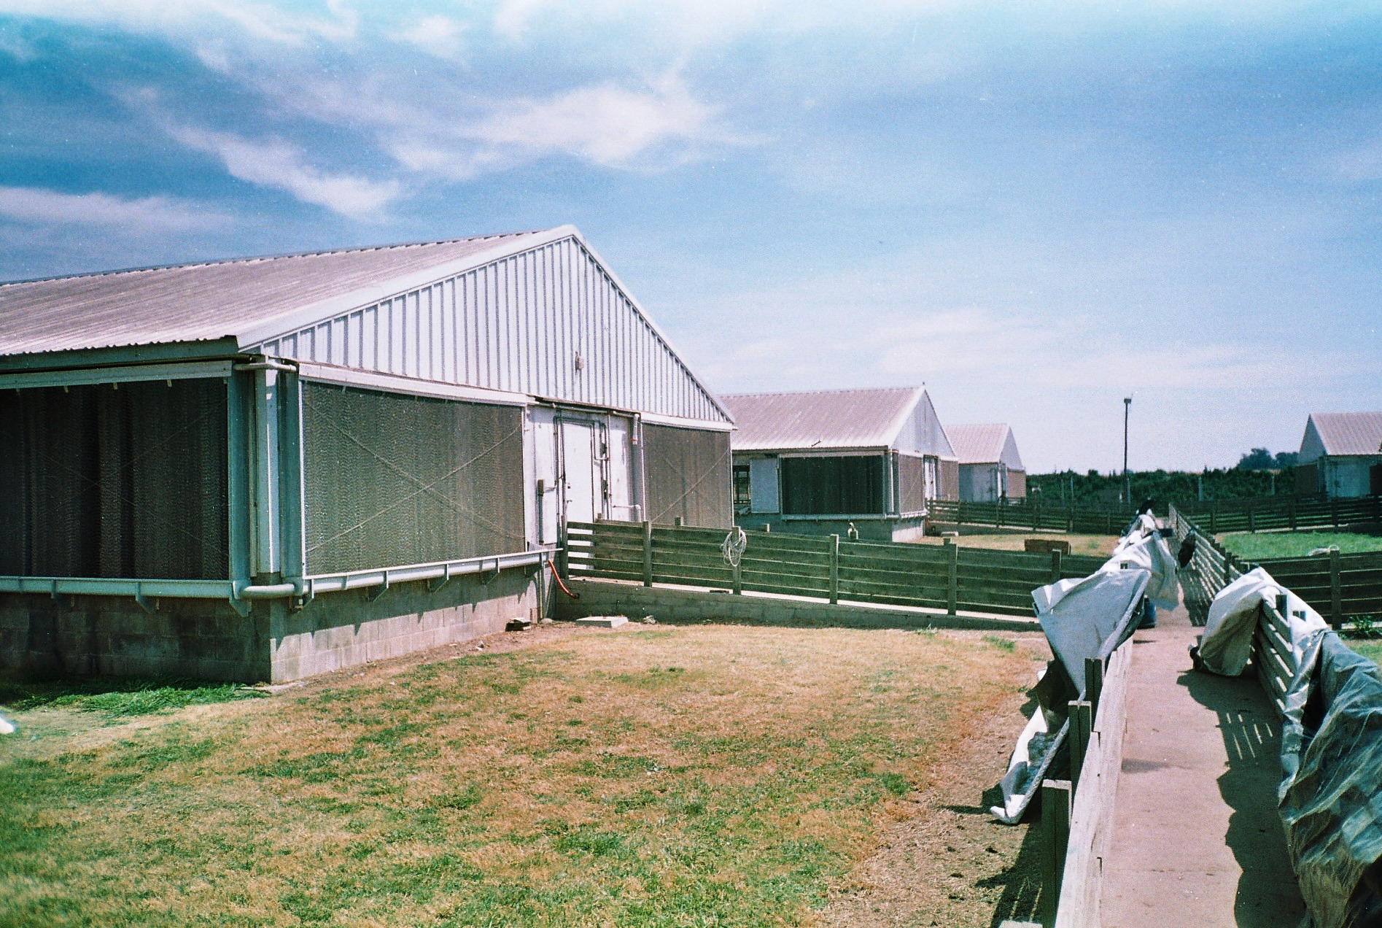

Slide 50
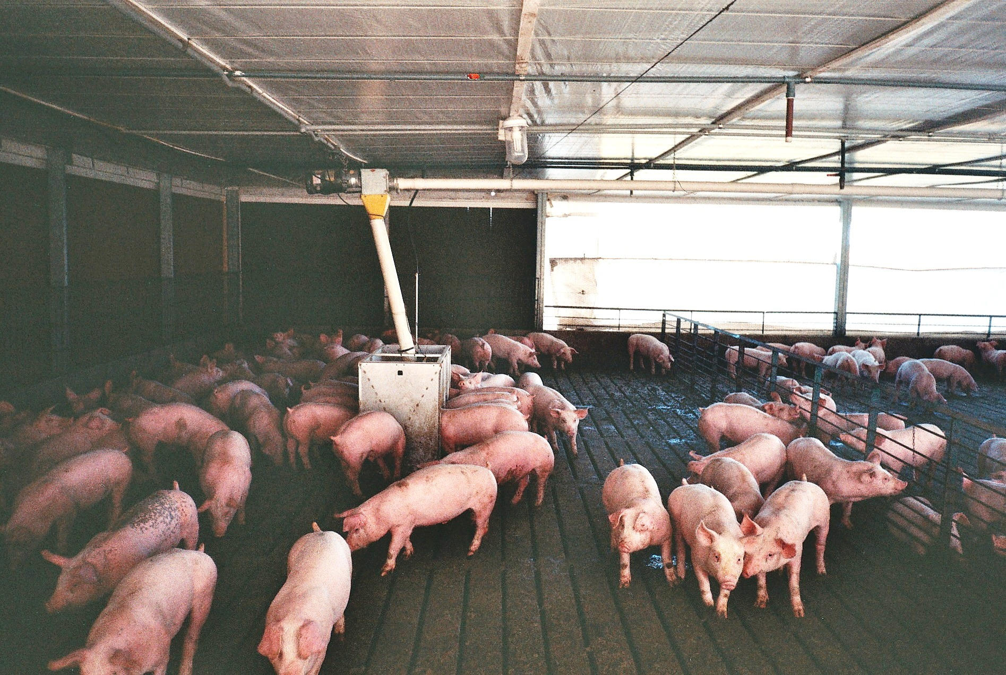

Slide 51
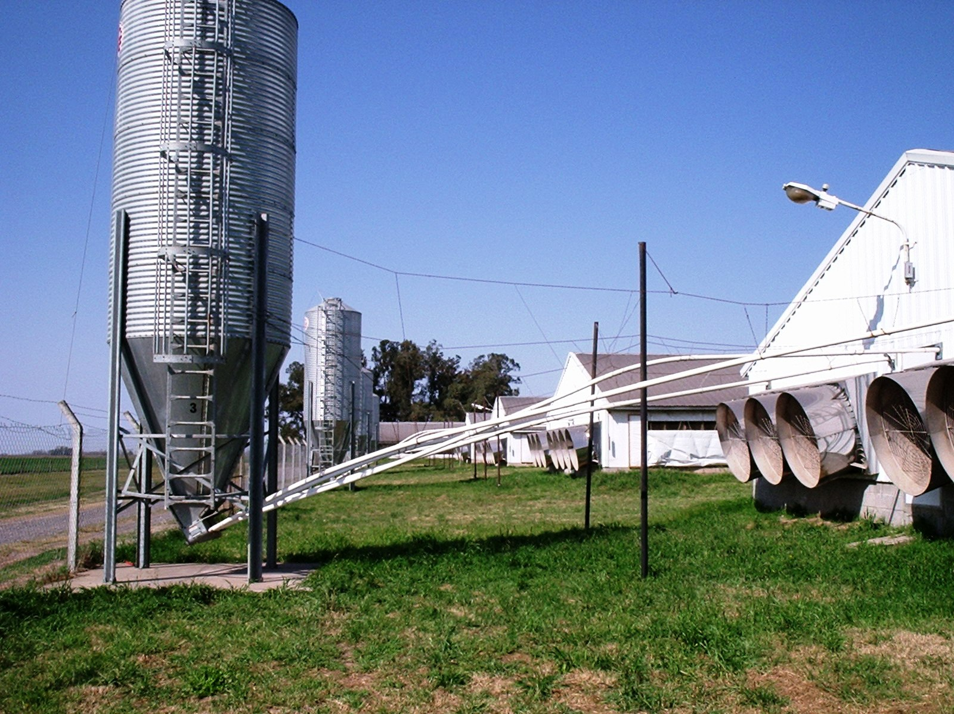

Slide 52
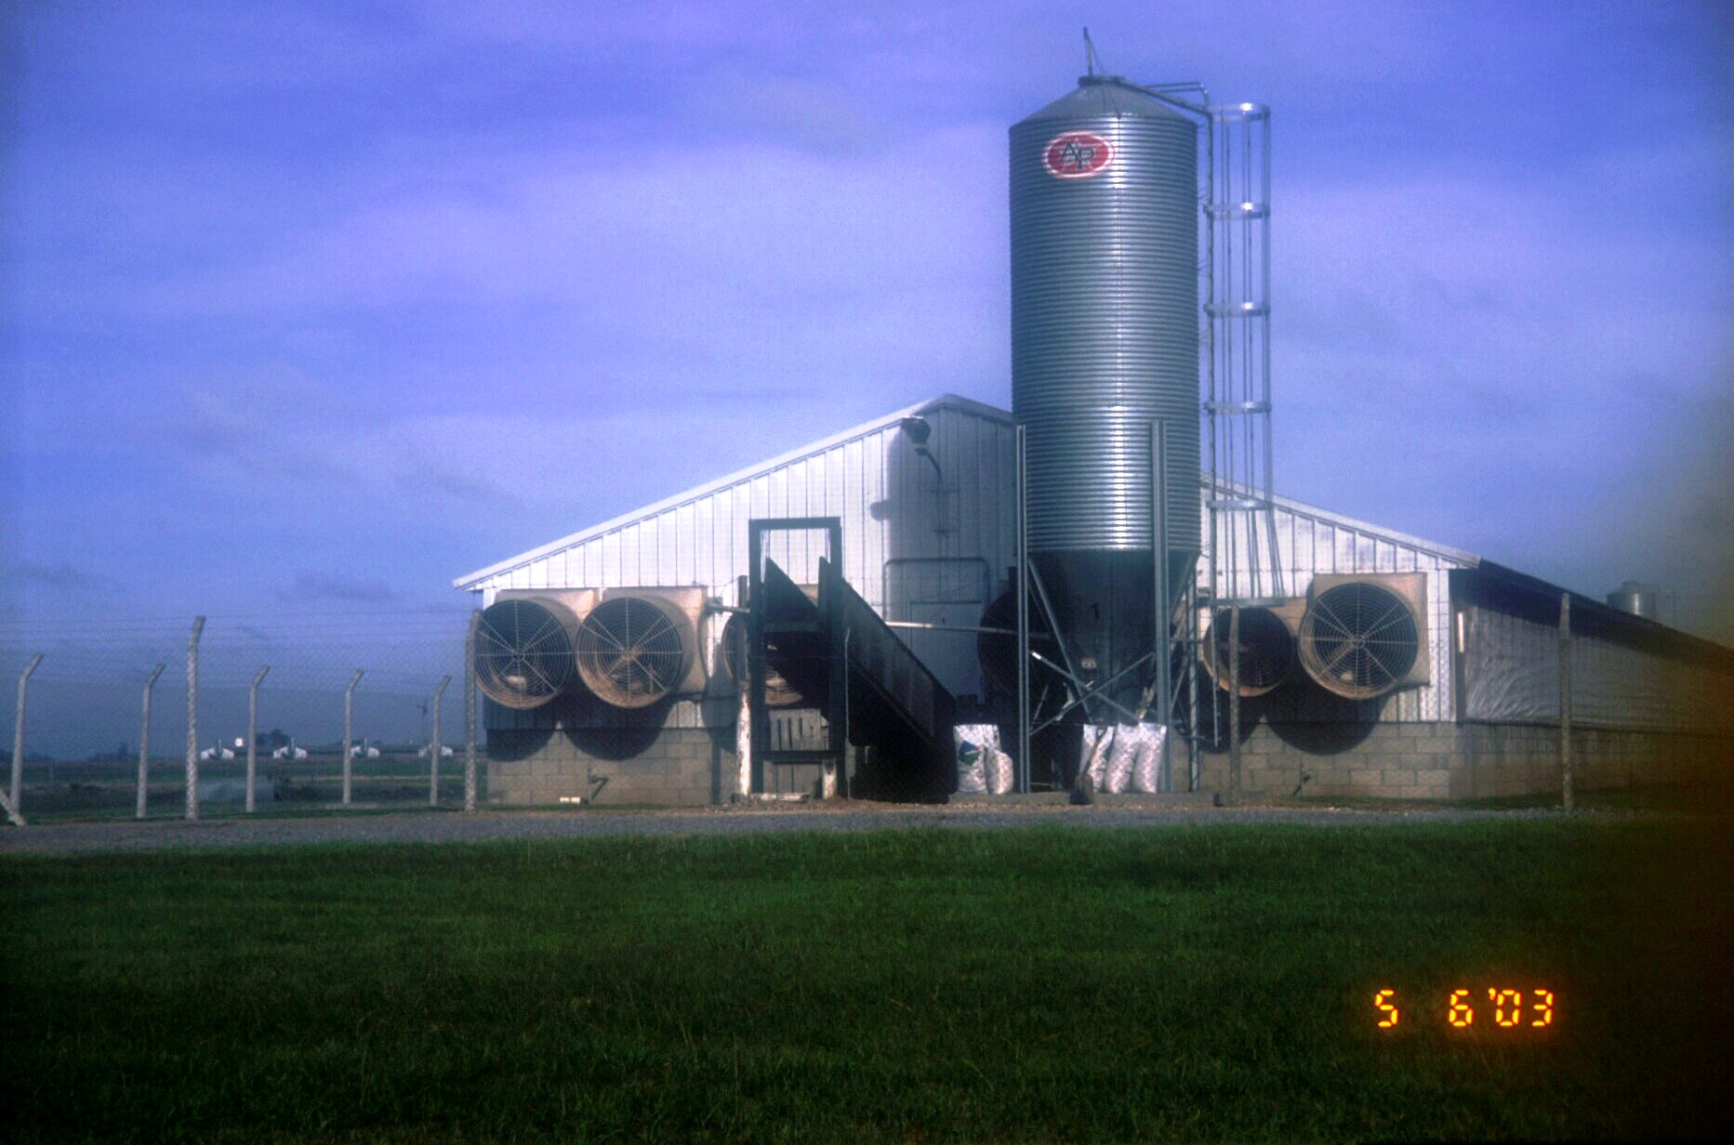

Slide 53
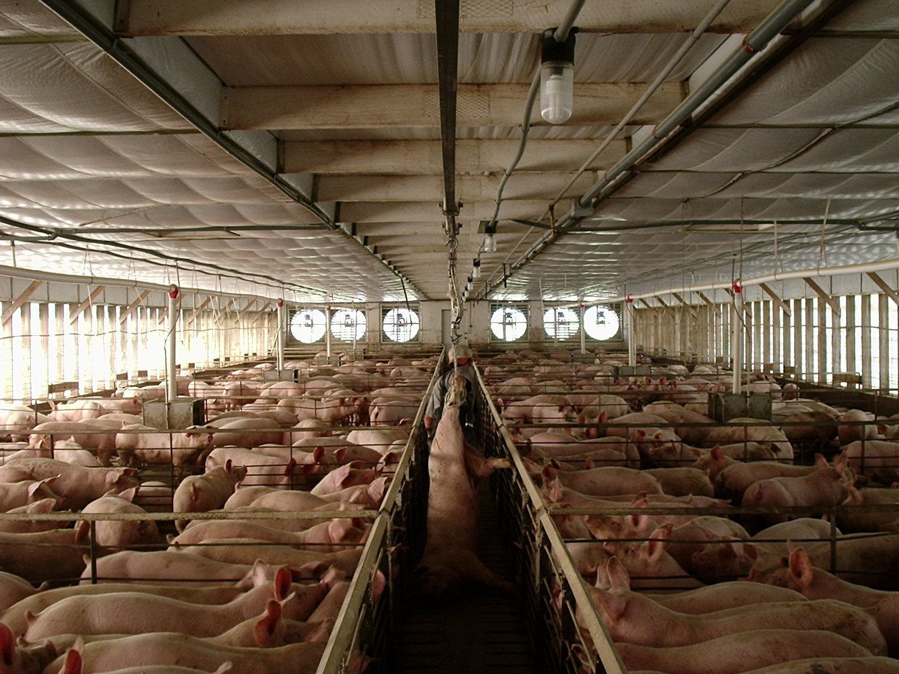

Slide 54
Ejemplos prácticos de la VENTILACIÓN

Slide 55
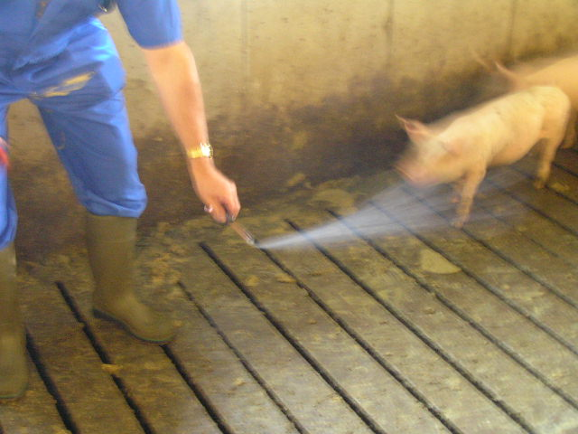

Slide 56
¿Cómo calcular el espacio aéreo y la tasa de extracción de una sala de destete con 40 corrales de 16 animales cada uno?

Slide 57
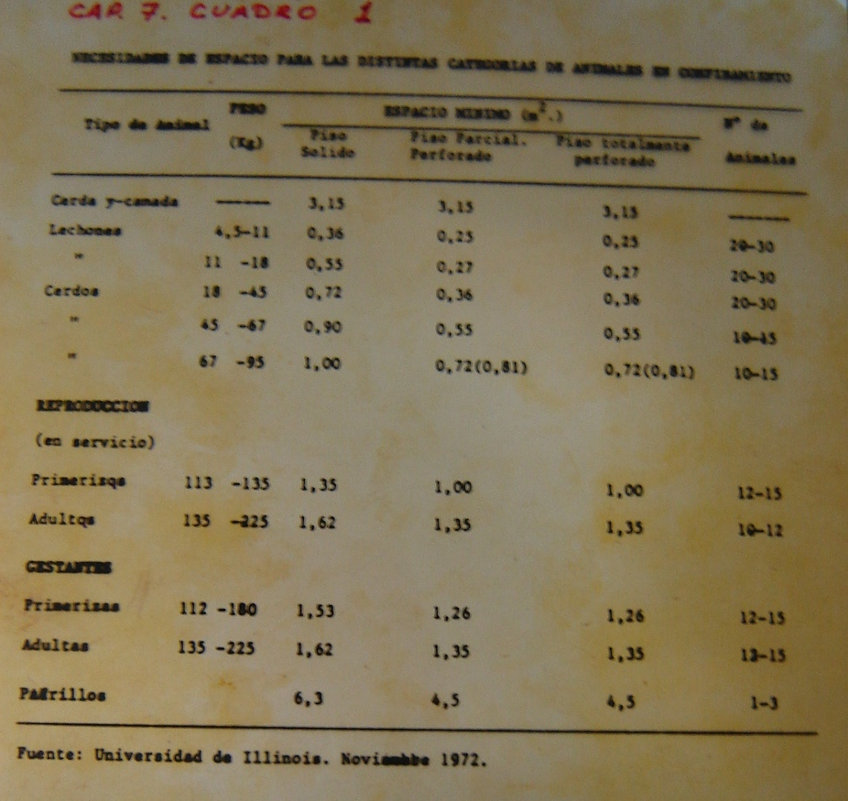

Slide 58
Con el cuadro de necesidad de espacio calculamos los metros cuadrados que necesitamos en ese galpón.
16 animales x 0.26 m²= 4.16 m²
Los corrales van a tener 1.4m x 2.85 m
CATEGORIA | VOLUMEN POR ANIMAL (m³)
Cerdas en Gestación | 7
Maternidad + Camada | 20
Destetados (hasta 20 Kg.) | 1
Crecimiento-Terminación (20-90 Kg) | 3.5

Slide 59
40 corrales x 16 animales= 640 animales
40 corrales / 2 filas = 20 corrales
Pasillo de 1.3 m
Corrales de 1.4 m x 2.85m
El galpón tiene 7 m de ancho por 28m largo= 196m²
640 m³ / 196 m² = 3.26 metros de alto

Slide 60
CAUDAL DE AIRE A RENOVAR EN ALOJAMIENTOS
PORCINOS (Ciutad, 1994)

Slide 61
Diámetro mm | Revoluciones por minuto | Diafragma | Volumen de aire m³ por segundo
315 | 1380 | - | 0.38
 |  | + | 0.31
400 | 1360 | - | 1.03
 |  | + | 0.89
450 | 1350 | - | 1.6
 |  | + | 1.4

